Slide 1
Il percorso partecipato di revisione del piano di emergenza comunale: il caso del Comune di Arenzano
Marta Giambelli, Marina Morando, Eva Trasforini
Fondazione CIMA
DISASTRI NATURALI: IL RUOLO DEL VOLONTARIATO E DELLE COMUNITÀ LOCALI – 18 novembre 2016

Slide 2
INDICE
1
Perché revisionare il piano di emergenza comunale?
2
La pianificazione d’emergenza comunale
3
Perché coinvolgere la popolazione?
4
Il contesto del percorso partecipato di revisione dei piani
5
Il percorso di Arenzano
6
Verso un modello nazionale

Slide 3
PERCHÉ È NECESSARIO REVISIONARE IL PIANO DI EMERGENZA?
1
L’efficacia di un Piano di Protezione Civile è strettamente legata alla sua attualità.
La procedura di revisione prevede:
Aggiornamento dei sistemi di monitoraggio e allerta alla popolazione;
Adeguamento al quadro normativo vigente (es. D.G.R. 1057 del 6 ottobre 2015);
Aggiornamento e sviluppo delle Procedure di Intervento, anche in seguito ad esercitazioni o a riorganizzazione interna dell’Amministrazione;
Evoluzione dell’assetto del territorio e delle possibili variazioni degli scenari attesi ;
Censimento periodico delle banche dati delle risorse, dei materiali e dei mezzi disponibili all’Amministrazione (aggiornamento).

Slide 4
La Protezione Civile in pillole
Legge n. 225 del 1992 e ss.mm.
1
In Italia la protezione civile è una FUNZIONE, non un’Amministrazione
2
4
5
L’Istituzione di riferimento a livello nazionale è il DIPARTIMENTO della Protezione Civile della Presidenza del Consiglio dei Ministri.
A livello locale il RESPONSABILE della protezione civile è il Sindaco.
Il SINGOLO CITTADINO è parte attiva del Servizio nazionale della Protezione Civile.
Fanno parte del Sistema di Protezione Civile le «COMPONENTI» e le «STRUTTURE OPERATIVE»
3

Slide 5
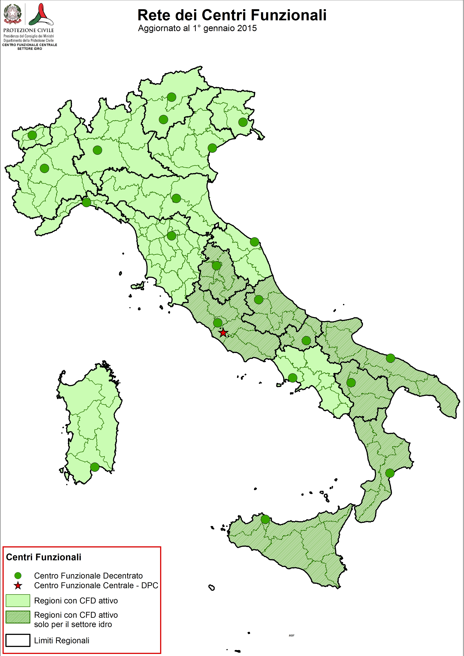
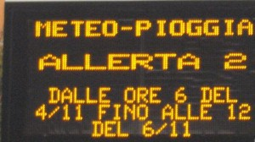
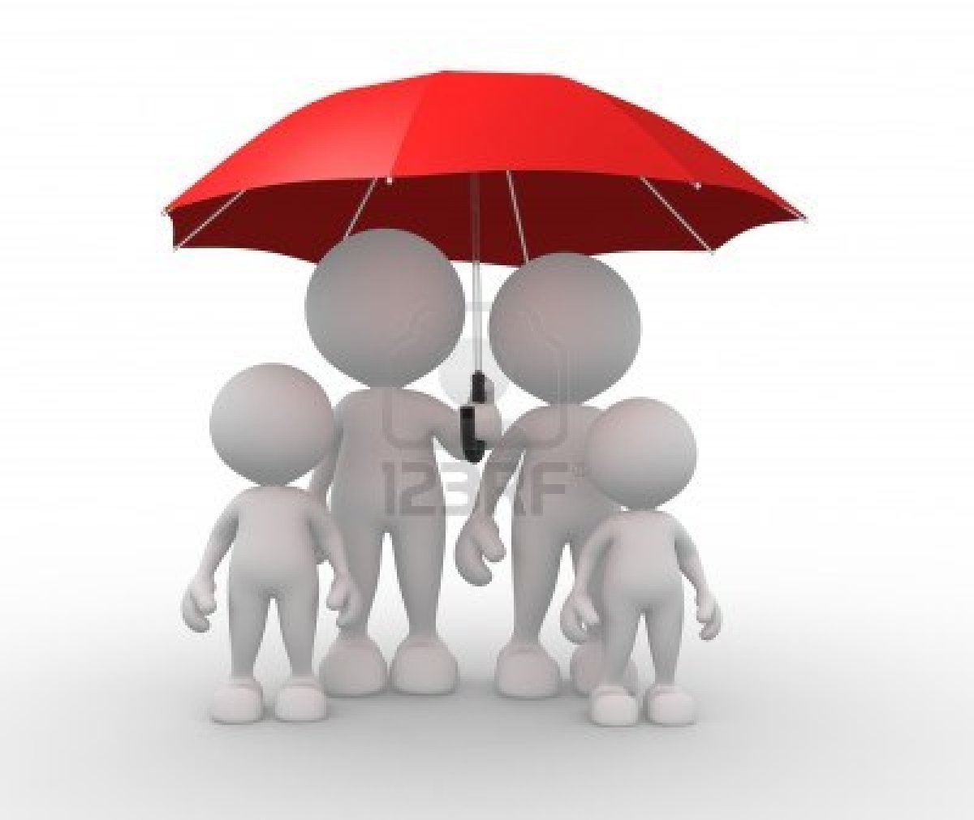
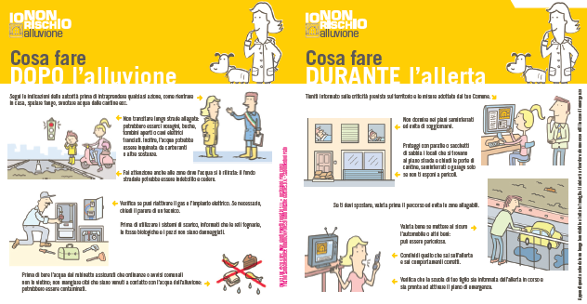
2
LA PIANIFICAZIONE D’EMERGENZA
REGIONI -PROTEZIONE CIVILE
DICHIARAZIONE DEI LIVELLI DI ALLERTA
RETE DEI CENTRI FUNZIONALI
DICHIARAZIONE DEI LIVELLI DI CRITICITÀ ATTESI
Codice giallo
Assenza di fenomeni significativi prevedibili
Codice arancione
Criticità ordinaria
Codice rosso
Criticità moderata
Criticità elevata
COMUNI
ATTIVAZIONE DELLE FASI OPERATIVE PREVISTE NEL PIANO DI EMERGENZA COMUNALE
CITTADINI
NORME DI AUTOPROTEZIONE
Attenzione
Preallarme
Allarme

Slide 6
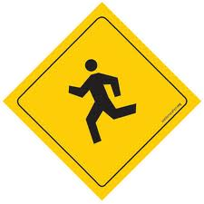
2
LA PIANIFICAZIONE D’EMERGENZA – Le fasi operative
 |  | ATTENZIONE | Il sistema inizia a prestare attenzione a quanto succede sul territorio , anche tramite attività di monitoraggio e sorveglianza. ES: si verifica reperibilità dei responsabili, si monitora ad ampia scala.
 |  | PRE-ALLARME | Il sistema si prepara all’allarme ed intensifica il monitoraggio sul territorio; possono essere necessari locali interventi di mitigazione del rischio. ES: si attiva il C.O.C., si evacuano piani seminterrati in aree ad alto rischio, si effettua il presidio territoriale.
 |  | ALLARME | Il sistema mette in atto TUTTI gli interventi locali di contenimento delle situazioni di pericolo. ES: si intensifica il presidio territoriale, si predispone la. chiusura della viabilità a rischio, si mettono In sicurezza le aree a rischio.

Slide 7
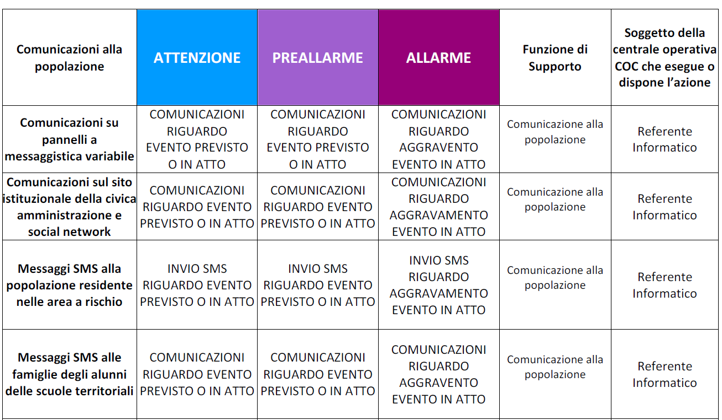
2
LA PIANIFICAZIONE D’EMERGENZA – Le fasi operative

Slide 8
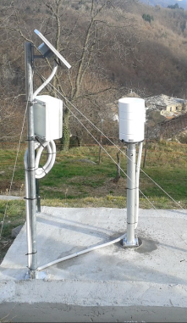
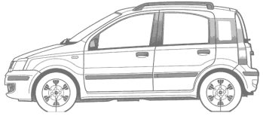
Livello REGIONALE
2
LA PIANIFICAZIONE D’EMERGENZA
Previsione - Allerta regionale
Monitoraggio
regionale/
presidio idraulico
CODICE GIALLO
CODICE ARANCIONE
CODICE ROSSO
Monitoraggio strumentale
SOGLIA 1
ATTENZIONE
Livello COMUNALE
SOGLIA 2
PRE-ALLARME
SOGLIA 3
ALLARME
RISCHIO BASSO
RISCHIO MEDIO
RISCHIO ALTO
Presidio territoriale idrogeologico

Slide 9
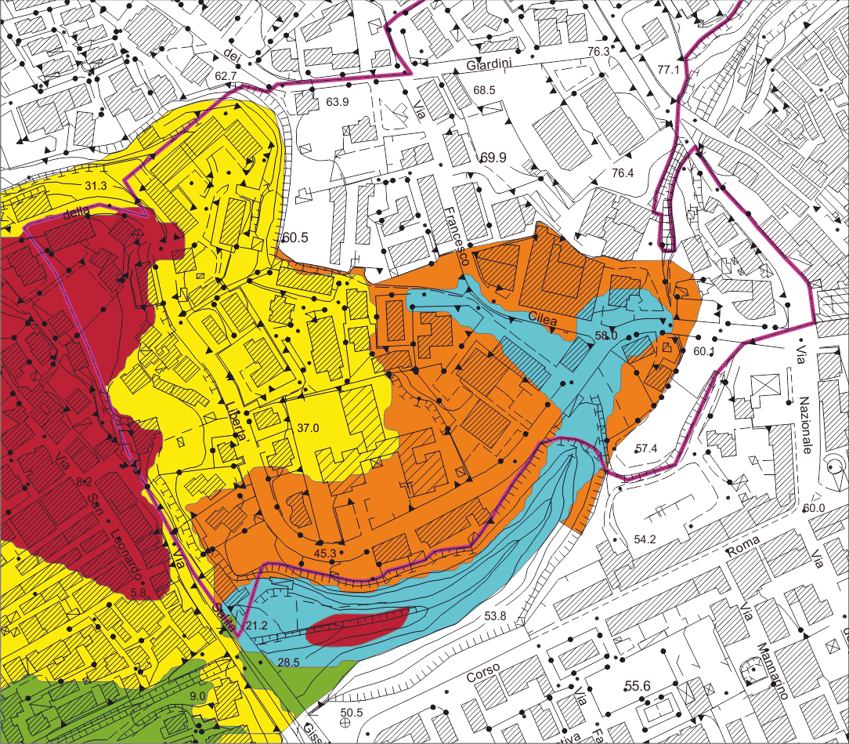
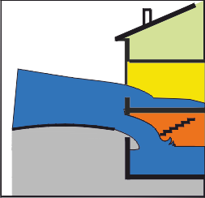
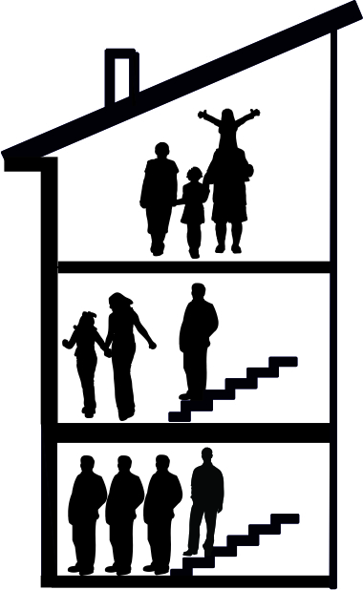
2
LA PIANIFICAZIONE D’EMERGENZA – Scenari di rischio
PERICOLOSITÀ
ESPOSTI
VULNERABILITÀ

Slide 10
PERCHÉ COINVOLGERE LA POPOLAZIONE?
3
COME COSTRUIRE PIANI DI EMERGENZA
EFFICACI?
Il piano di emergenza non deve essere un’enciclopedia
ma uno STRUMENTO DI AIUTO per la GESTIONE DEL RISCHIO
!

Slide 11
PERCHÉ COINVOLGERE LA POPOLAZIONE?
3
QUELLO CHE SERVE È UN APPROCCIO NUOVO
TECNICI DI PIANO
AMMINISTRATORI
CITTADINI
VOLONTARI
FACILITATORI
UNA SQUADRA
MULTIDISCIPLINARE

Slide 12
PERCHÉ COINVOLGERE LA POPOLAZIONE?
3
FUNZIONA PERCHÈ
FAVORISCE
L’ASCOLTO RECIPROCO tra tecnici e cittadini
La VALORIZZAZIONE delle conoscenze della POPOLAZIONE
l’individuazione delle CRITICITÀ DEL TERRITORIO
La diffusione di INFORMAZIONI CORRETTE

Slide 13
IL CONTESTO DEL PERCORSO PARTECIPATO DI REVISIONE del piano – Il piano di Quiliano
4

Slide 14
IL CONTESTO DEL PERCORSO PARTECIPATO DI REVISIONE del piano – Il piano di Quiliano
4
1
IL PERCORSO SPERIMENTALE DI
ASCOLTARE
QUILIANO
PRESENTAZIONE
DEL PERCORSO
agosto e settembre 2013
PUNTO DI ASCOLTO
2
INTERVISTE SUL TERRITORIO
SPERIMENTARE
CAMMINATA PER RIPERCORRERE L’ALLUVIONE DEL ‘92
ESERCITAZIONE CON LA COMUNITÀ E LE SCUOLE
settembre 2013
3
CONFRONTO SULL’ESPERIENZA
PARTECIPARE
LABORATORI PARTECIPATI PER INDIVIDUARE SOLUZIONI E STRATEGIE
novembre 2013

Slide 15
IL CONTESTO DEL PERCORSO PARTECIPATO DI REVISIONE del piano – Il piano di Quiliano
4
IL PERCORSO SPERIMENTALE DI
Il team
QUILIANO
SINDACO E TECNICI COMUNALI
VOLONTARI
SOCIOLAB
CITTADINI
FONDAZIONE CIMA

Slide 16
IL CONTESTO DEL PERCORSO PARTECIPATO DI REVISIONE - Il piano di Quiliano
4
I RISULTATI OTTENUTI
La redazione di un nuovo Piano di Emergenza (stralcio idro-meteo)
La capacità operativa di un Gruppo di Lavoro
Il forte coinvolgimento di scuola e volontariato
Una maggiore diffusione della cultura di PC
L’emulazione da parte di altri comuni

Slide 17
IL CONTESTO DEL PERCORSO PARTECIPATO DI REVISIONE – Corso di formazione Pian dei Corsi
4
L’emulazione da parte
di altri Comuni
Più di 20 Comuni hanno partecipato al percorso di condivisione per la revisione dei Piani di emergenza
(Pian dei Corsi , giugno-settembre 2015)
PARTECIPAZIONE E RESPONSABILITÀ
FOCUS SULLE FASI OPERATIVE
UTILIZZO CONSAPEVOLE DELLE TECNOLOGIE
Tutti hanno avviato un percorso di revisione del Piano
Alcuni hanno già avviato un percorso di condivisione con la popolazione.
Altri Comuni si sono avvicinati successivamente, sottolineando la necessità di un nuovo percorso di formazione e/o di una struttura di supporto

Slide 18
Esercitazione congiunta tra 3 Comuni
4
IL CONTESTO DEL PERCORSO PARTECIPATO DI REVISIONE – Esercitazione congiunta
Coinvolgimento del livello regionale
Organizzazione di incontri preparatori con target specifici della popolazione
Test di procedure preventive che coinvolgevano le scuole, la viabilità, il commercio e gli abitanti in aree a rischio
Attivazione del presidio territoriale idrogeologico
Partecipazione osservatori internazionali
Debriefing finale
ARENZANO
QUILIANO
VADO LIGURE
Notes:
Novembre 2015

Slide 19
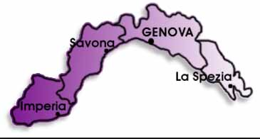
Abitanti: 12.000
Superficie: 24 km²
5
IL PERCORSO DI ARENZANO
incontri informativi sul processo di revisione del Piano e sul nuovo sistema di allertamento con: membri del COC, tecnici e amministratori comunali, insegnanti delle scuole, consulte dei commercianti, associazioni di volontariato
organizzazione di un’esercitazione congiunta con altri Comuni che avevano partecipato al percorso di Pian dei Corsi
redazione di un estratto del Piano relativo alle procedure adottate in esercitazione, articolate in fasi operative e che prevedono l’attivazione del presidio territoriale in fase di allerta
attivazione di un percorso partecipato per la condivisione delle azioni di Piano pre-evento più impattanti sulla popolazione (chiusura scuole, esercizi commerciali e viabilità, sgomberi) e delle condizioni di rischio sul territorio
integrazione della rete di sensori sul territorio comunale
realizzazione di una campagna di informazione per la popolazione

Slide 20
5
IL PERCORSO DI ARENZANO
1
Costituzione e rafforzamento di un Gruppo di Lavoro misto
2
4
Organizzazione di un’esercitazione di PC con la comunità
Integrazione delle indicazioni sul Piano a diversi livelli e revisione del Piano
Realizzazione di un percorso di revisione e condivisione del Piano a diversi livelli
3

Slide 21
5
IL PERCORSO DI ARENZANO
Step 1: Il Gruppo di Lavoro misto
Il Sindaco
Fondazione CIMA
La struttura tecnica di PC
I mediatori
La comunità
(volontari,
scuole, ..)
Gli uffici dell’ Amministrazione Comunale

Slide 22
5
IL PERCORSO DI ARENZANO
Step 1: Il Gruppo di Lavoro
misto e ruoli
Il Sindaco
Elabora i documenti preparatori per gli incontri
Elabora una bozza di Piano
Acquisisce le informazioni provenienti dal percorso ed elabora la proposta finale di Piano
Coordina le attività in fase di preparazione ed emergenza
La struttura tecnica di PC

Slide 23
5
IL PERCORSO DI ARENZANO
Step 1: Il Gruppo di Lavoro
misto e ruoli
Mettono a disposizione informazioni per la redazione delle proposte di Piano
Condividono procedure per l’aggiornamento del Piano
Condividono procedure operative per la gestione delle emergenze
Partecipano alle attività di gestione secondo le proprie competenze sulla base di funzioni di supporto
Il Sindaco
La struttura tecnica di PC
Gli uffici dell’ Amministrazione Comunale

Slide 24
5
IL PERCORSO DI ARENZANO
1
Step 2: Il percorso di
revisione e condivisione
Condivisione con la comunità delle effettive condizioni di rischio e valutazione della vulnerabilità a livello locale
Definizione di un programma a medio termine di formazione / sensibilizzazione per le scuole
3
2
Revisione condivisa delle azioni che impattano sulla comunità in fase di allarme
Dicembre 2016
Marzo 2017
Febbraio 2017

Slide 25
5
IL PERCORSO DI ARENZANO
1
Step 2: Il percorso di
revisione e condivisione
Condivisione con la comunità delle effettive condizioni di rischio e valutazione della vulnerabilità a livello locale
Dicembre 2016

Slide 26
5
IL PERCORSO DI ARENZANO
Step 2: Il percorso di
revisione e condivisione
2
Revisione condivisa delle azioni che impattano sulla comunità in fase di allarme
POLITICHE DI APERTURA-CHIUSURA DEGLI ESERCIZI COMMERCIALI
COORDINAMENTO CON IL PIANO DELLE SCUOLE
COORDINAMENTO CON IL PIANO DEL PARCO
Febbraio 2017

Slide 27
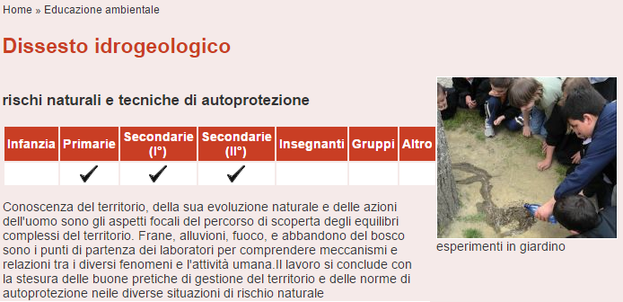
5
IL PERCORSO DI ARENZANO
Step 2: Il percorso di
revisione e condivisione
Definizione di un programma a medio termine di formazione / sensibilizzazione per le scuole
3
SISTEMATIZZAZIONE DELLE ATTIVITA’ EDUCATIVE CON LE SCUOLE
Marzo 2017

Slide 28
VERSO UN MODELLO NAZIONALE
6
PER REPLICARE L’ESPERIENZA SERVE UN
MODELLO SOSTENIBILE
STRUMENTI PRATICI,
SEMPLICI DA UTILIZZARE
REALIZZATI A PARTIRE DALL’ESPERIENZA CONCRETA
ATTIVITA’ MODULARI E INTERATTIVE
PER COSTRUIRE IL PERCORSO STEP BY STEP
TOOLKIT
PER COSTRUIRE PIANI DI EMERGENZA PARTECIPATI

Slide 29
VERSO UN MODELLO NAZIONALE
6
QUILIANO
ARENZANO
+ NUS (VALLE D’AOSTA)
+ 3 COMUNI LIGURIA
+ 2 UNIONI DI COMUNI SARDEGNA
IL PROCESSO VIENE COSTRUITO AUTONOMAMENTE DAL COMUNE, MA COINVOLGIMENTO DEI PARTECIPATORI
NUMERO LIMITATO DI INCONTRI CON LA COMUNITA’
TEAM MULTIDISCIPLINARE
TOOLKIT
PER COSTRUIRE PIANI DI EMERGENZA PARTECIPATI

Slide 30
VERSO UN MODELLO NAZIONALE
6
CRITICITA’ A LIVELLO LOCALE
percezione
della
popolazione
INTERVENTO
NON STRUTTURALE
INTERVENTO
STRUTTURALE

Slide 31
VERSO UN MODELLO NAZIONALE
6
CRITICITA’ A LIVELLO LOCALE:
ASCOLTO ,
DISCUSSIONE
e condivisione
INTERVENTO
NON
STRUTTURALE
INTERVENTO
STRUTTURALE

Slide 32
#italiasicura
VERSO UN MODELLO NAZIONALE
6
LINEE GUIDA PER LE ATTIVITÀ DI PROGRAMMAZIONE E PROGETTAZIONE DEGLI INTERVENTI PER IL CONTRASTO DEL RISCHIO IDROGEOLOGICO
VALUTAZIONE DEL RISCHIO ED ESPLICITAZIONE DEI CRITERI DI GESTIONE
Il programma/progetto dovrà prevedere la gestione del rischio residuo attraverso il coordinamento con i piani di emergenza comunali
EFFETTI SOCIALI ED ECONOMICI DELL’INTERVENTO
Per gestire adeguatamente la percezione degli impatti sul sistema sociale ed economico è indispensabile un’approfondita fase di ascolto delle istanze del territorio, attraverso processi partecipativi
http://italiasicura.governo.it/site/home/news/articolo1580.html

